Slide 1
Проект «Дымковская игрушка»
МБОУ «Увельская СОШ № 2»
Коллективный проект учащихся
2 Б класса
Руководитель: Клепинина Н.Р.

Slide 2
Паспорт проекта
1.Название проекта: Дымковская игрушка
2.​ Руководитель проекта: Клепинина Н.Р.
3.​ Учебный предмет, в рамках которого проводится работа по проекту: внеурочное занятие «Праздники, традиции, ремёсла» по духовно-нравственному направлению.
4.​ Учебные дисциплины, близкие к теме проекта: технология, изобразительное искусство.
6.​ Возраст учащихся, на который рассчитан проект: 8-9 лет
7.​ Тип проекта: исследовательский, творческий
8. Срок реализации: 4 занятия.

Slide 3
Цель проекта: 1. Познакомить уч-ся с историей возникновения промысла дымковская игрушка и произведениями народного декоративно-прикладного искусства.

Slide 4
Задачи проекта:
Научиться выполнять игрушки в стиле дымково.
Воспитывать интерес и любовь к народному искусству, чувство гордости и патриотизма за богатое культурное наследие России.
Дать возможность детям почувствовать себя народными мастерами.

Slide 5
План работы над проектом:
1. Определение темы работы над проектом
2. Постановка проблемы. Выявление её актуальности.
3. Сбор и систематизация материалов в соответствии с темой.
4. Выполнение творческого продукта (изготовление поделки).
5. Представление проекта.

Slide 6
Актуальность темы
На внеурочном занятии мы узнали о дымковской игрушке – как о художественном народном промысле.
Нам стало интересно и мы решили узнать об этом побольше.
Мы решили сами попробовать сделать поделку в стиле дымковской игрушки.

Slide 7
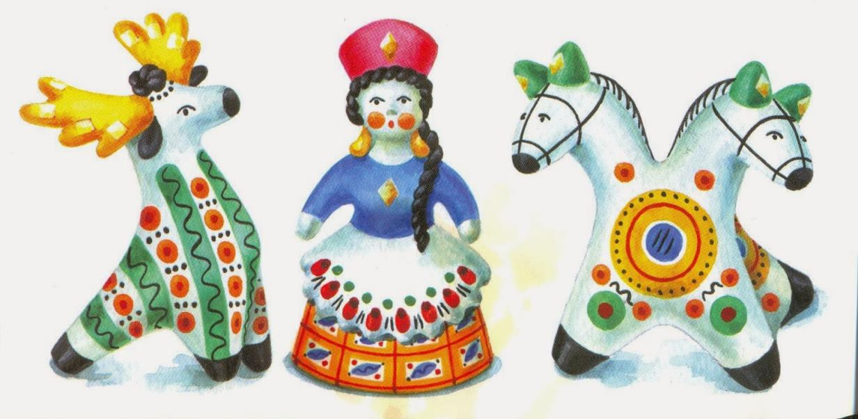
Проблемный вопрос: зачем люди создали дымковскую игрушку?

Slide 8
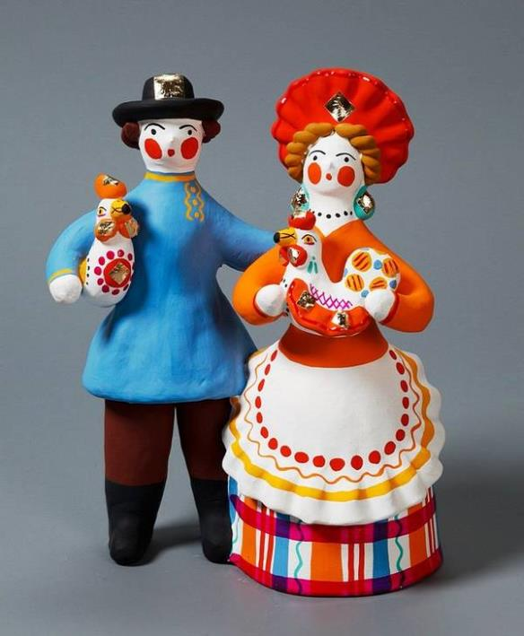
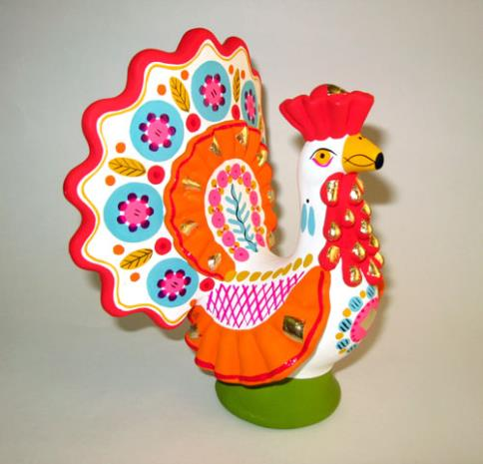
Из истории
Чем знаменито Дымково? Игрушкою своей!
В ней нету цвета дымного, А есть любовь людей.

Slide 9
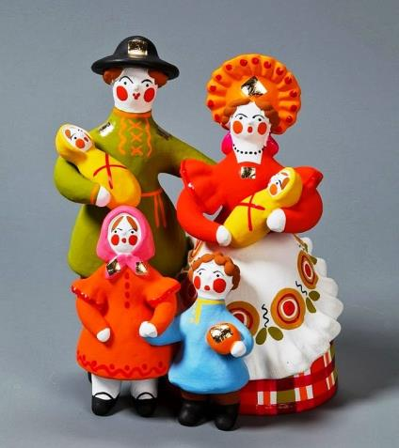
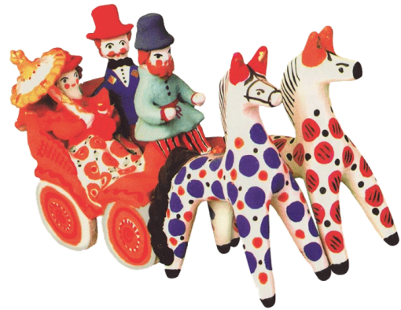
В ней что-то есть от радуги,
От капелек росы.
В ней что-то есть от радости, Гремящей, как басы!
Удивительному чуду Мы поклонимся не раз И о дымковской игрушке Поведем сейчас рассказ.

Slide 10
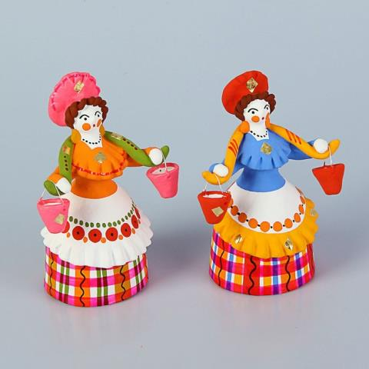
История создания
Изготовление этих глиняных сувениров зародилось в Вятской губернии (сейчас Кировская область), в гончарной слободе под названием Дымково, более четырёхсот лет назад.
Толчком к возникновению этих уникальных фигурок послужило празднование «Свистуньи» - народного праздника. Для этого праздника и наловчились местные мастера делать яркие и голосистые фигурки, которые позже получили название «дымковская игрушка».

Slide 11
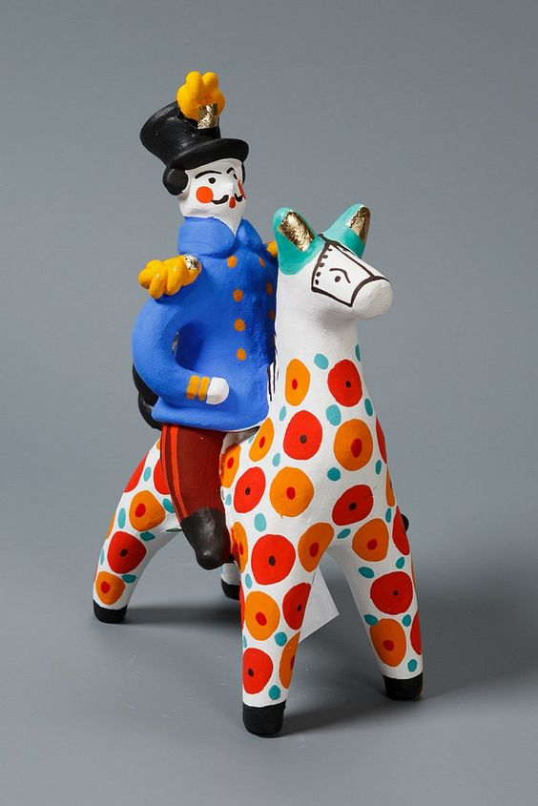
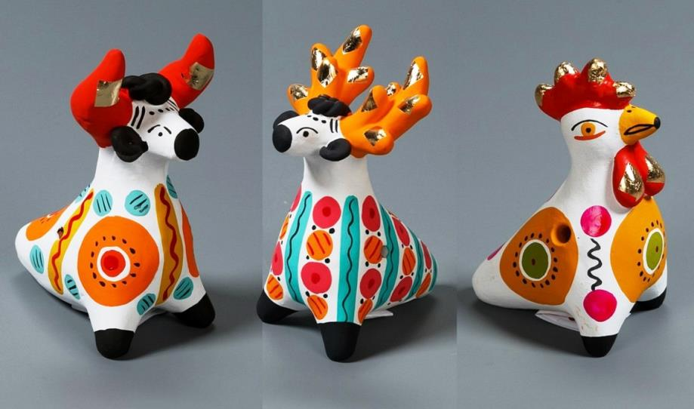
Дымковская игрушка — это воплощение жизни в самых радостных красках. Не удивительно, что к началу 19 века свистульки из Дымкова завоевали любовь жителей всей России. В год производилось больше 100 тысяч игрушек.

Slide 12
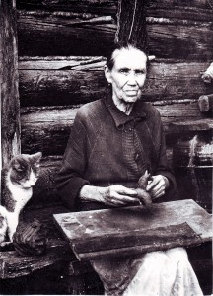
Дымковский промысел в советский период
В начале 20 века дымковский промысел был практически утрачен. Осталась одна потомственная мастерица, хранившая традиции изготовления и росписи игрушек, - Анна Афанасьевна Мезрина. Благодаря ей и художнику Алексею Ивановичу Деньшину, первому исследователю дымковского искусства, в начале 30-х годов промысел удалось возродить. Их стараниями дымковская игрушка вернула себе былую славу.
Анна Афанасьевна Мезрина

Slide 13
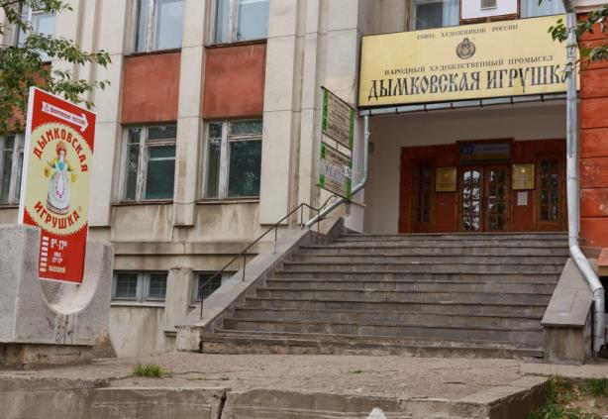
В наши дни
Сегодняшнее поколение дымковских мастериц (около 30 человек) работают в своей организации — «Союз художников России — «Народный художественный промысел «Дымковская игрушка», находящейся в центре г. Кирова.

Slide 14
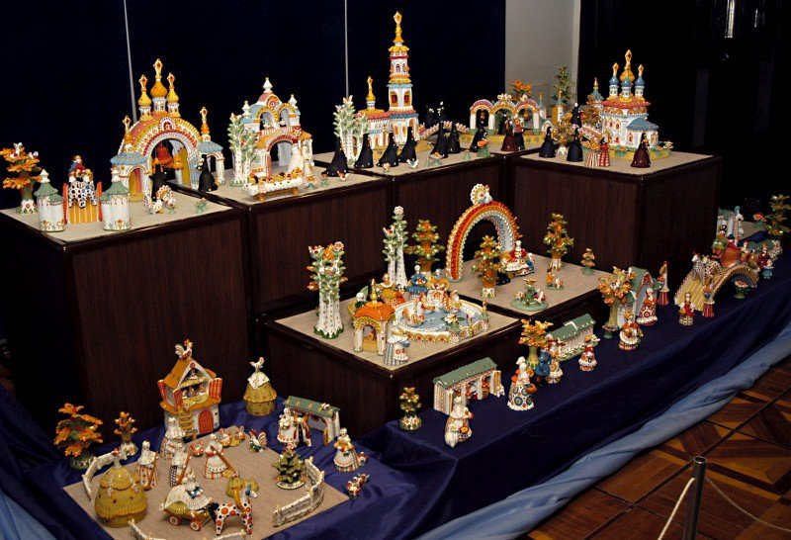
В здании промысла работает музей «Дымковская игрушка: история и современность». Открытие музея состоялось 3 марта 2011 года.

Slide 15
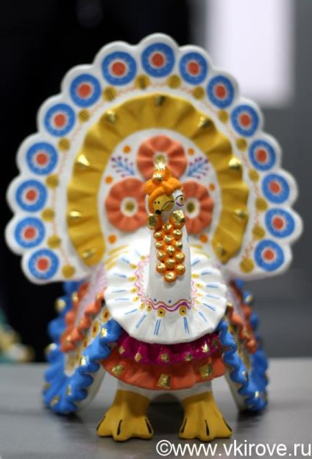
И по сей день каждая игрушка является ручной работой, выполненной с соблюдением вековых традиций.
У каждой мастерицы свой почерк, каждое изделие уникально и неповторимо. Благодаря этому промысел не теряет своей популярности. Дымковские игрушки теперь служат яркими сувенирами и напоминанием о богатой истории и культуре русского народа.

Slide 16
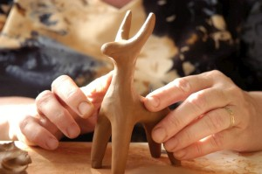
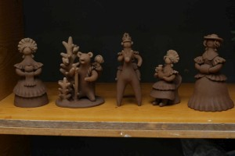
2. Лепка игрушки из отдельных частей.
Изготовление дымковской игрушки сегодня сохранило всю технологию прошлого:
1. Подготовка красной глины к работе.
3. Сушка изделия

Slide 17
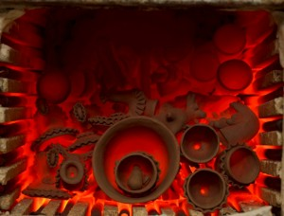
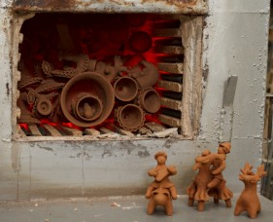
4. Обжиг в печи (раньше в русской, сейчас в электрической при температуре 900 градусов).
5. Беление меловым грунтом.

Slide 18
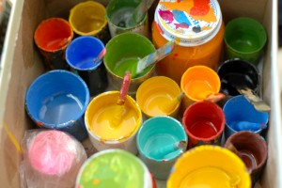
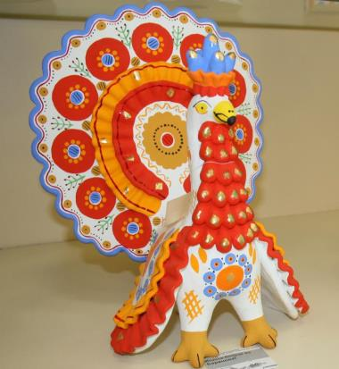
6. Роспись красками.
Поверх краски наклеивают кусочки сусального золота - смеси цинка и меди. Они блестят и придают вместе с яркими красками ослепительное очарование Дымковской игрушке.

Slide 19
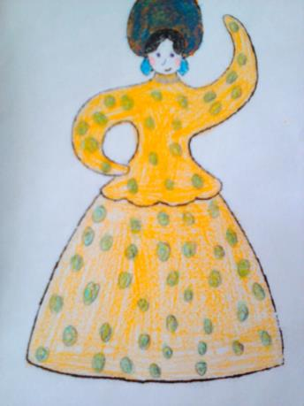
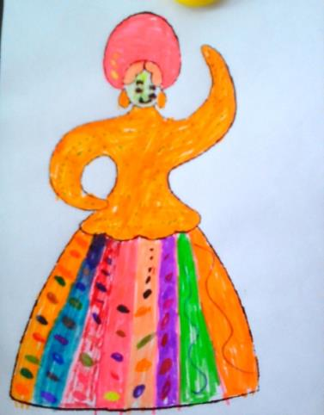
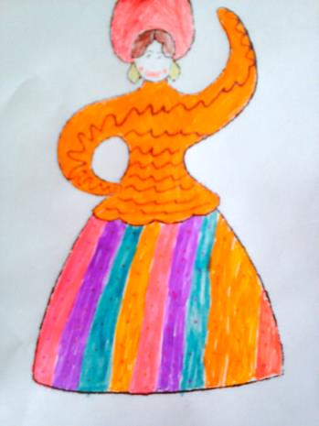
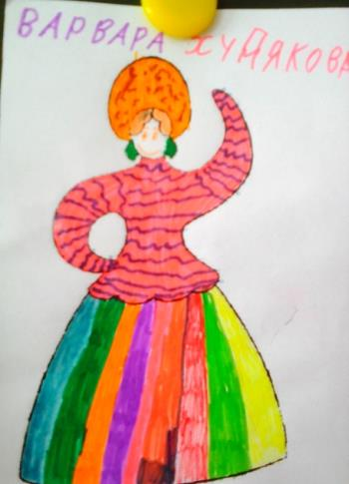
Наш проект «Волшебная дымка»
Первым делом мы создали эскизы своих барынь.

Slide 20
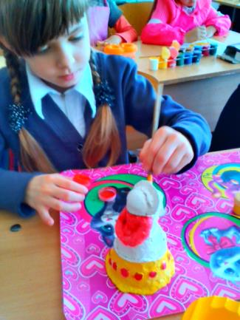
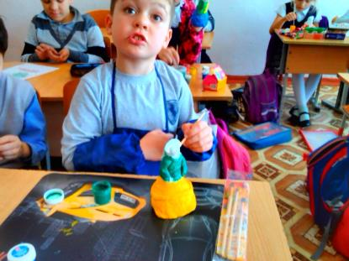
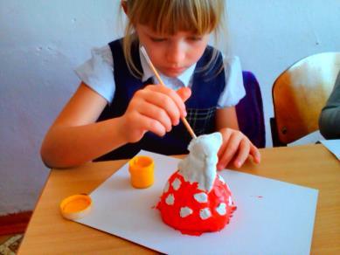
Затем мы из солёного теста вылепили свои поделки. После сушки, мы приступили к отбеливанию.

Slide 21
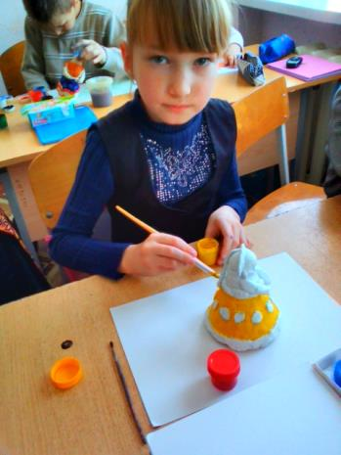
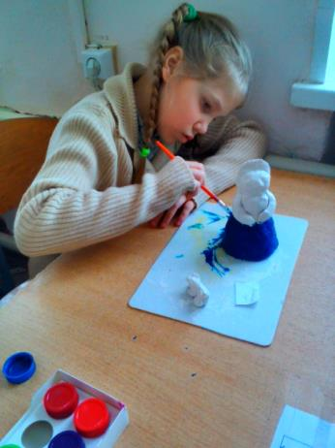
На следующем этапе нашей работы мы раскрасили наших кукол, используя самые яркие цвета гуаши.

Slide 22
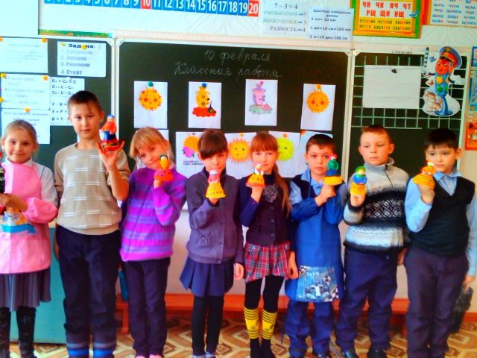
Наши работы

Slide 23
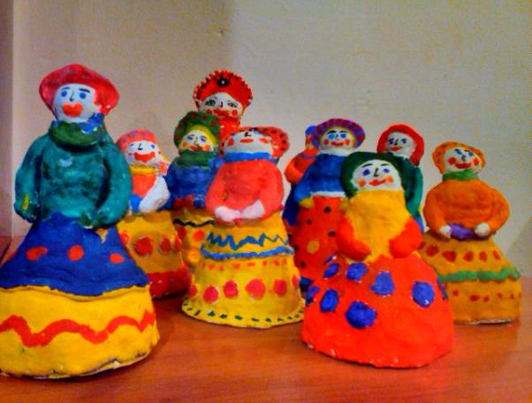
Итог проекта
Посмотри, как хороша эта девица-душа. Щечки алые горят, удивительный наряд. Сидит кокошник горделиво, Барышня так красива. Как лебедушка плывет, песню тихую поет.

Slide 24
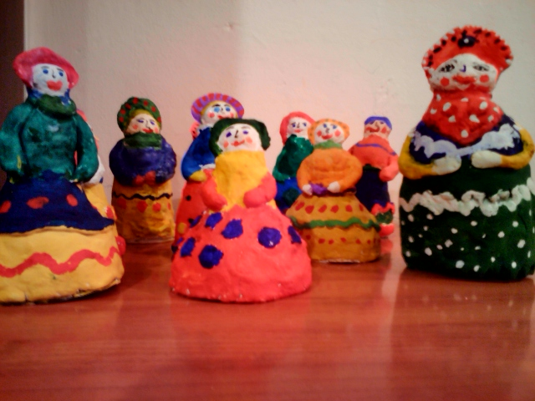
Заключение
Дымковская игрушка — символ радости, жизненной силы. Создавая игрушку, человек вкладывает в неё частичку своей души. Поэтому дымковские игрушки такие весёлые, яркие, красочные.
Они созданы для того, чтобы сделать нашу жизнь ярче и добрее.

Slide 25
Источники
https://schci.ru/dymkovskaya_igrushka.html
https://www.syl.ru/article/173218/new_dyimkovskaya-igrushka-istoriya-promyisla-tehnologiya-sozdaniya-foto
http://dymkatoy.ru/Process_sozdaniya.htm

